Slide 1
Vision 기본 모델 Day 2
CNN 대표 구조 — LeNet · VGG · ResNet
HYUNDAI AI Insight Campus · 온디바이스 AI · Vision 기본 모델 2/5
2026. 10. 28 (수) 09:00–18:00 · 8교시 · Google Colab T4 GPU
CIFAR-10
Conv2d
LeNet-5
VGG
BatchNorm
ResNet-20
강사: 김정인 · 김구수

Slide 2
오늘의 학습 목표
수업이 끝나면 여러분은 다음을 할 수 있습니다
1
CIFAR-10 · MLP 의 한계
2
Conv 계산
32×32 RGB 10 클래스를 정규화해 불러오고, MLP (1,707,274 파라미터) 가 펼치기로 공간 정보를 잃는 이유를 설명한다
출력 크기 ⌊(N + 2P − K)/S⌋ + 1 · 파라미터 Cout·(Cin/G)·K² · 수용 영역을 손으로 계산한다
3
LeNet · AlexNet
4
VGG · BatchNorm
LeNet-5 (62,006 — MLP 의 1/27) 를 구현해 MLP 와 비교하고, AlexNet 이 연 ImageNet 시대를 정리한다
3×3 쌓기로 VGG-mini (307,946) 를 만들고, 깊은 plain 망의 기울기 소실을 BatchNorm 으로 줄인다
5
ResNet
6
미니 프로젝트
y = ReLU(F(x) + x) BasicBlock 으로 ResNet-20 (272,474) 을 만들고 지름길의 효과를 확인한다
증강 · OneCycleLR 로 ResNet-20 을 20 epoch 학습해 test 0.85 이상 (CIFAR-10) 에 도전한다

Slide 3
시간표
8교시 × 50분 · 점심 12:00–13:00 · 오전 MLP → Conv → LeNet, 오후 VGG → BN → ResNet → 미니 프로젝트
교시 | 시간 | 주제 | 형태 | 애니메이션
1 | 09:00–09:50 | Day 1 복습 퀴즈 · CIFAR-10 과 MLP 의 한계 | 퀴즈 + 강의 | D2-1 MLP 의 한계
2 | 10:00–10:50 | Conv 다시 보기 — 출력 크기 · 파라미터 · 수용 영역 | 강의 + 실습 | D2-2 Conv2d 의 인자
3 | 11:00–11:50 | LeNet-5 · AlexNet | 강의 + 실습 | D2-3 LeNet-5 의 shape 흐름
4 | 13:00–13:50 | VGG — 3×3 쌓기 | 강의 + 실습 | D2-4 3×3 쌓기와 수용 영역
5 | 14:00–14:50 | 깊이의 문제 · BatchNorm | 강의 + 실습 | D2-5 기울기 소실과 BatchNorm
6 | 15:00–15:50 | ResNet — Residual 지름길 | 강의 + 실습 | D2-6 Residual 지름길
7 | 16:00–16:50 | 학습 기법 — 증강 · 학습률 스케줄 · MAC | 강의 + 실습 | D2-7 데이터 증강 · 학습률 스케줄
8 | 17:00–17:50 | 미니 프로젝트 — CIFAR-10 ResNet-20 85% 도전 | 개인 실습 | D2-8 ResNet-20 학습 · 오답 분석

Slide 4
오늘의 자료 · 온라인 링크
예측(애니메이션) → 검증(노트북) → 점검(워크시트) — 모두 브라우저에서 바로 열립니다
기본 주소 (Day 2)
https://imguru-mooc.github.io/AI_CAMPUS/VB-day2/
animation.html
애니메이션 8개 (D2-1 ~ D2-8) — #d2-6 처럼 바로가기
worksheet.html
개념 워크시트 — #t1 ~ #t8 교시 바로가기
VB_Day2_lecture.ipynb
강의 노트북 — 1~8교시 문제 + 미니 프로젝트 (Colab · T4 GPU)
VB_Day2.pdf
오늘 슬라이드 PDF
data/resnet20_cifar10.pt
강사가 학습한 ResNet-20 가중치 — CPU 런타임일 때 8교시 이어서 진행
Day 1 복습 퀴즈
09:00 시작 — 강사가 Google Forms 링크 공유 (20문항 · 15분)
노트북은 "파일 → Drive에 사본 저장" 후 작업 · 런타임 → 런타임 유형 변경 → T4 GPU · 하드웨어 없이 데이터만으로 진행합니다

Slide 5
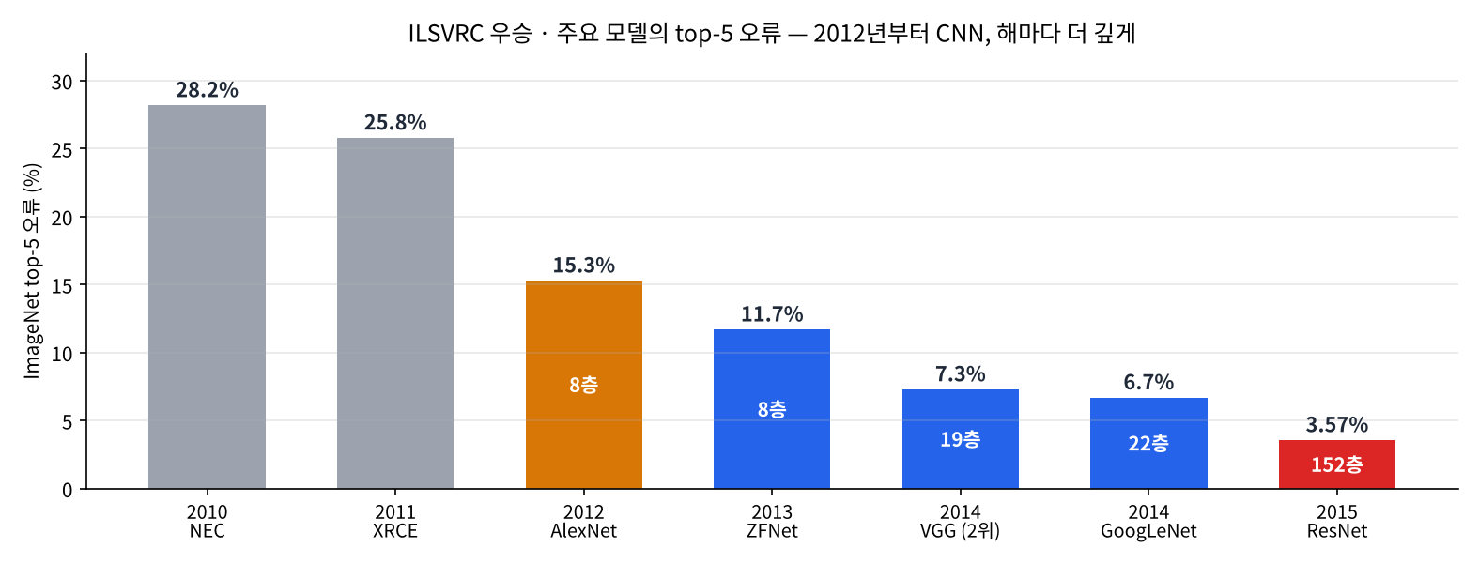
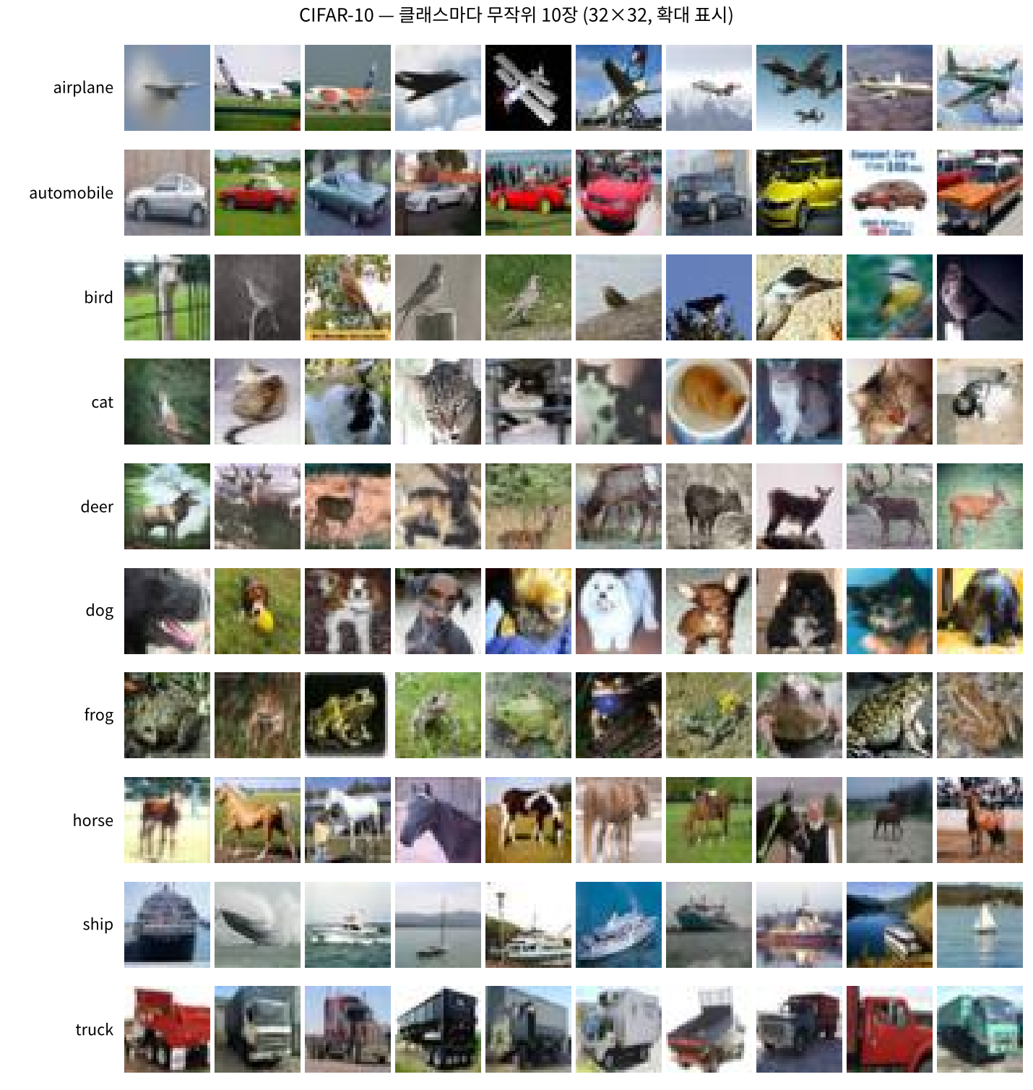
오늘의 큰 그림 — MLP 에서 ResNet 까지
같은 CIFAR-10 에 네 모델을 차례로 만듭니다. 파라미터와 연산량(MAC)을 함께 보세요
MLP
LeNet-5
1998
VGG-mini
2014
ResNet-20
2015
params
params
params
params
1,707,274
→
62,006
→
307,946
→
272,474
MAC 1,706,496
MAC 651,720
MAC 38,653,952
MAC 40,813,184
펼치기 → 이웃 관계 손실
Conv · Pool 2단 · MLP 의 1/27
3×3 블록 반복 + BN
지름길 y = ReLU(F(x) + x)
오늘의 데이터 — CIFAR-10
32×32 RGB
= 3072 값
(MNIST 784)
10 클래스
train 50,000
test 10,000

Slide 6
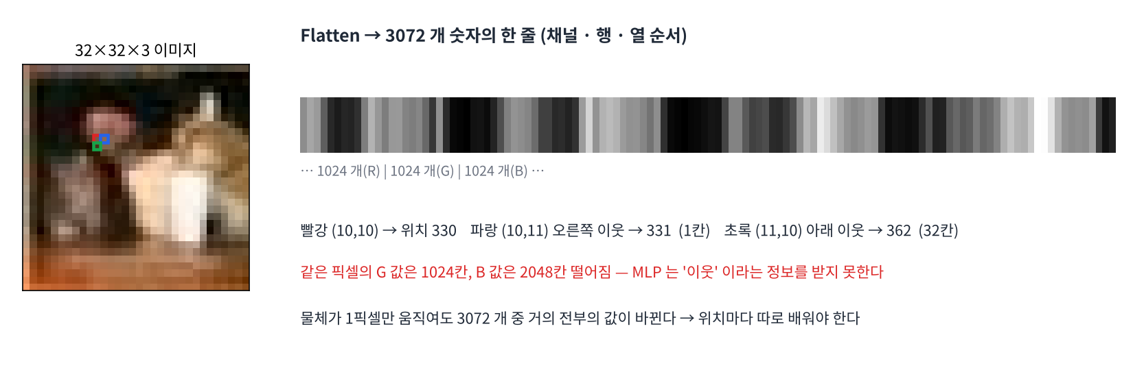
1
Day 1 복습 퀴즈 · CIFAR-10 과 MLP 의 한계
09:00–09:50
학습 목표
핵심 개념
09:00–09:15 Vision Day 1 복습 퀴즈 (20문항)
CIFAR-10: 32×32 RGB · 10 클래스
채널별 정규화 — train 으로만 계산
MLP 는 펼치면서 이웃 관계를 잃는다
CIFAR-10
airplane automobile bird cat deer dog frog horse ship truck
train 50,000 (클래스당 5,000) · test 10,000 (클래스당 1,000)
정규화
data01 = train_set.data / 255.0 # (50000, 32, 32, 3) HWC
MEAN = data01.mean(axis=(0, 1, 2)) → (0.4914, 0.4822, 0.4465)
STD = data01.std(axis=(0, 1, 2)) → (0.2470, 0.2435, 0.2616)
로더
DataLoader(train_set, batch_size=128, shuffle=True,
num_workers=2, pin_memory=True) → 391 step/epoch
MLP
3072·512+512 = 1,573,376 (92%) · 131,328 · 2,570
합계 1,707,274 3 epoch test 0.4994 (실행 예)
노트북 실습
1
문제 1-1 채널별 mean · std
2
문제 1-2 MLP 3072-512-256-10
3
문제 1-3 MLP · Adam 3 epoch
체크포인트
▶ 애니메이션 D2-1 MLP 의 한계
펼치면 바로 아래 픽셀은 32 칸, 같은 위치의 다른 채널은 1024 칸 떨어진다 — 이웃 관계와 이동 불변성이 사라지고, 파라미터의 92% 가 첫 층에 몰린다.

Slide 7
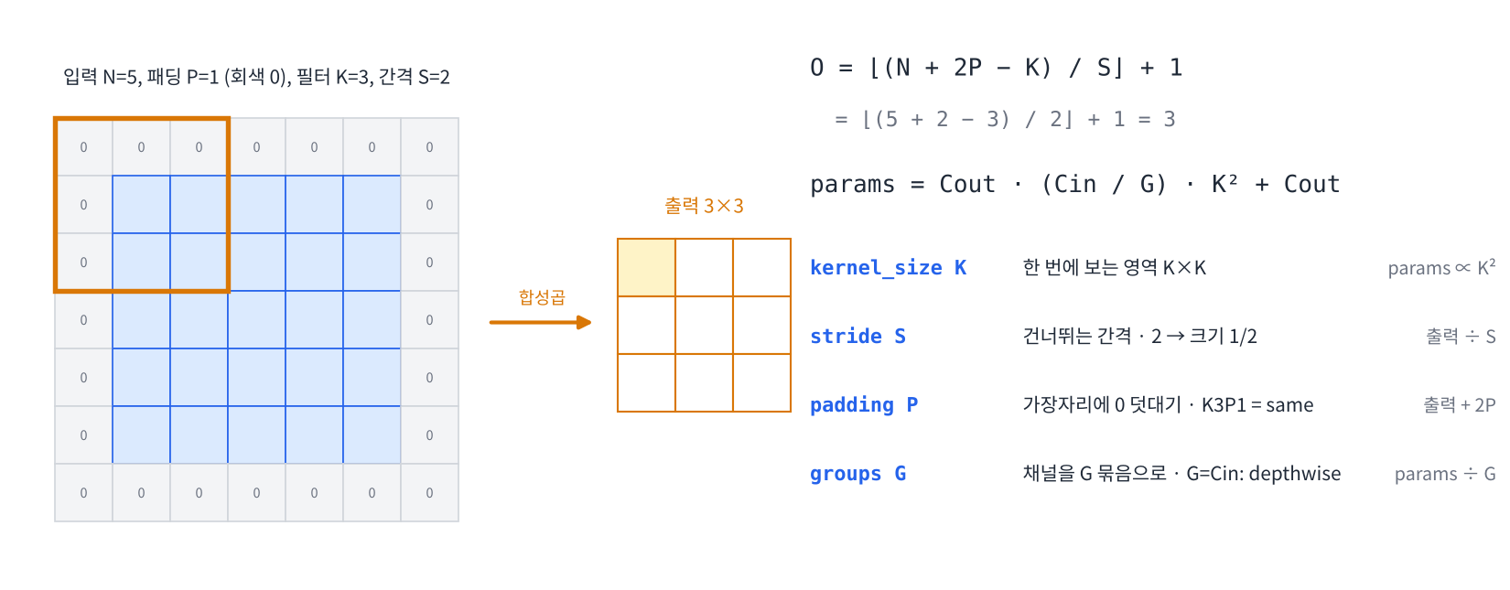
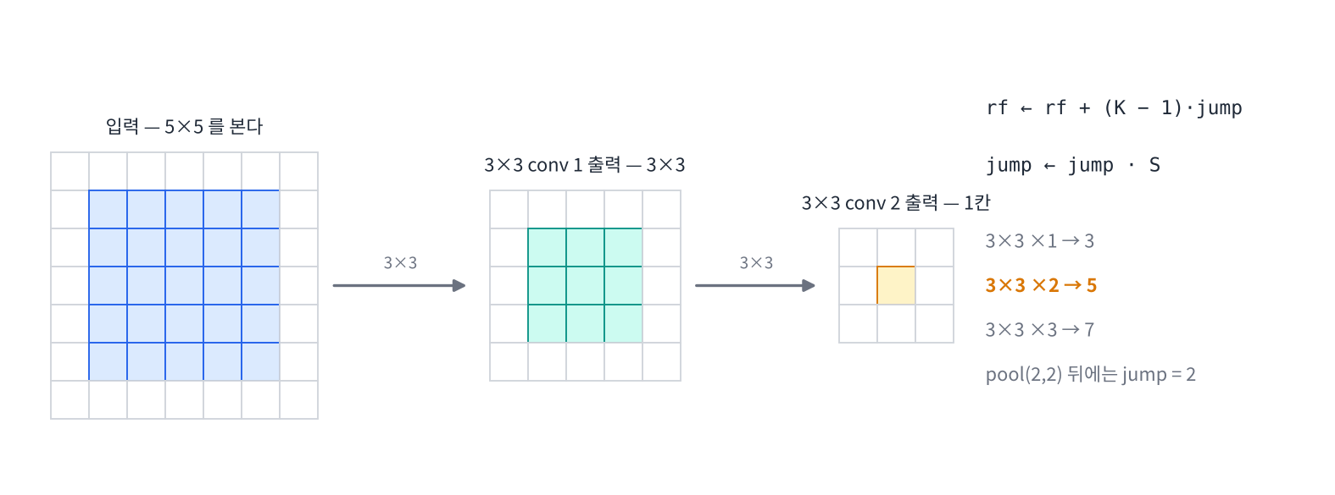
2
Conv 다시 보기 — 출력 크기 · 파라미터 · 수용 영역
10:00–10:50
학습 목표
핵심 개념
nn.Conv2d(in, out, kernel_size, stride, padding, groups, bias)
O = ⌊(N + 2P − K)/S⌋ + 1
파라미터 = Cout·(Cin/G)·K² + Cout
수용 영역 rf ← rf + (K−1)·jump, jump ← jump·S
출력 크기
2-1
(N,K,S,P)
(32,5,1,0)→28 (32,3,1,1)→32 same (32,3,2,1)→16
(28,2,2,0)→14 (224,7,2,3)→112 ResNet 첫 층 (7,3,2,0)→3
2-2
Conv2d(3→6, 5×5) 456 Conv2d(64→128, 3×3) 73,856
(64→64, 3×3, groups=64) 640 = 일반 36,928 의 1/57.7
(64→128, 1×1, bias=False) 8,192 (16→32, 3×3, bias=False) 4,608
노트북 실습
1
문제 2-1 출력 크기 함수
2
문제 2-2 파라미터 수 함수
수용 영역
3
문제 2-3 수용 영역 함수
4
문제 2-4 크기 절반 · 채널 2배 설계
체크포인트
▶ 애니메이션 D2-2 Conv2d 의 인자
2-4: (N,64,32,32) → (N,128,16,16) 은 nn.Conv2d(64, 128, 3, stride=2, padding=1). 크기 1/2 → 위치 1/4, 채널 2배 → 연산량 절반. BN 앞 Conv 는 bias=False.

Slide 8
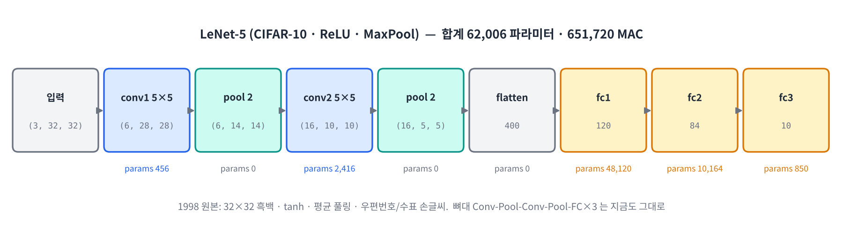
3
LeNet-5 · AlexNet
11:00–11:50
학습 목표
핵심 개념
LeNet-5 (1998, Yann LeCun) — Conv · Pool 2단 + FC 3층
오늘 판: 3채널 · ReLU · MaxPool (원래 흑백 · tanh · 평균 풀링)
AlexNet (2012) — ReLU · Dropout · 증강 · GPU
shape 흐름
파라미터
456 + 2,416 + 48,120 + 10,164 + 850 = 62,006
MAC conv1 352,800 + conv2 240,000 + FC 58,920 = 651,720
3-2
(실행 예)
MLP 1,707,274 params 3 epoch test 0.4994
LeNet-5 62,006 params 3 epoch test 0.5489
노트북 실습
AlexNet
ILSVRC 2012 top-5 오류 15.3% (2위 26.2%) · 8층 · GTX 580 ×2
ImageNet 1,000 클래스 · 약 128만 장 · 224×224
전체 61,100,840 · classifier.1.weight 37,748,736 (61.8%)
1
문제 3-1 LeNet-5 nn.Module (62,006)
2
문제 3-2 LeNet-5 vs MLP 3 epoch
3
문제 3-3 AlexNet 파라미터 세기
체크포인트
▶ 애니메이션 D2-3 LeNet-5 의 shape 흐름
파라미터는 MLP 의 1/27 — 이웃 픽셀을 함께 보고 같은 필터를 모든 위치에서 다시 쓰는 귀납적 편향(inductive bias). AlexNet 은 합성곱 5층이 약 247만(4%), 나머지는 거의 FC.

Slide 9
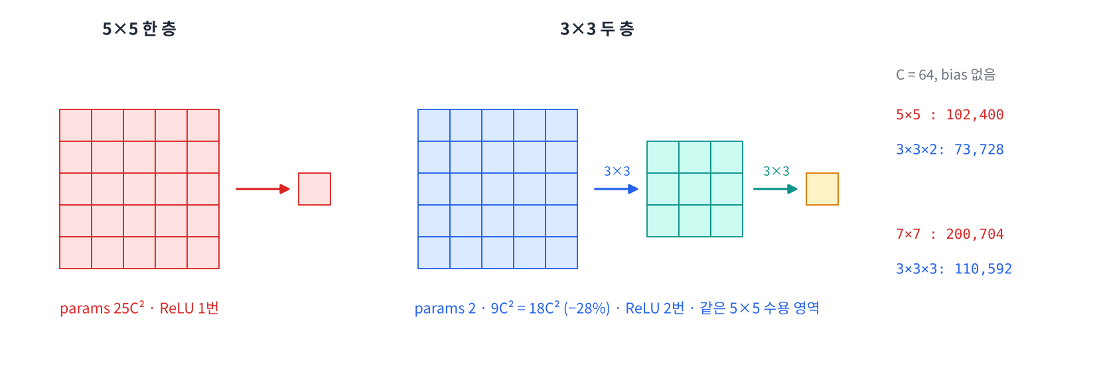
4
VGG — 3×3 쌓기
13:00–13:50
학습 목표
핵심 개념
VGG (2014, Oxford Visual Geometry Group) — 모든 합성곱 3×3, 16~19층
3×3 두 층 = 5×5 수용 영역, 파라미터 28% ↓
3×3 세 층 = 7×7, 45% ↓ · ReLU 도 더 많이
블록 = [Conv → BN → ReLU] × n → MaxPool
3×3 쌓기
4-1
(C=64)
5×5 102,400 vs 3×3×2 73,728
7×7 200,704 vs 3×3×3 110,592 (bias 없음)
vgg_block
[nn.Conv2d(cin, cout, 3, padding=1, bias=False),
nn.BatchNorm2d(cout), nn.ReLU()] × n_convs → nn.MaxPool2d(2)
노트북 실습
VGG-mini
vgg_block(3,32,2) (N,32,16,16) → vgg_block(32,64,2) (N,64,8,8)
→ vgg_block(64,128,2) (N,128,4,4) → Flatten → Linear(2048,10)
307,946 params · MAC 38,653,952 · 3 epoch test 0.7526 (실행 예)
1
문제 4-1 5×5 vs 3×3×2 (C=64)
2
문제 4-2 vgg_block · VGG-mini
3
문제 4-3 VGG-mini 3 epoch
체크포인트
▶ 애니메이션 D2-4 3×3 쌓기와 수용 영역
원래 VGG 에는 BN 이 없다 (BN 은 2015). 파라미터는 conv 286,560 + BN 896 + Linear 20,490. LeNet 대비 파라미터 약 5배, MAC 약 59배 — padding=1 로 해상도를 유지하며 채널을 늘리기 때문.

Slide 10
5
깊이의 문제 · BatchNorm
14:00–14:50
학습 목표
핵심 개념
plain-N: 3×3 Conv(16ch) N−1 개 + GAP + Linear (plain-8 14,538 · plain-20 42,378)
깊을수록 입력 쪽 기울기가 작아진다 — 기울기 소실
BN: 채널마다 (배치·세로·가로) 통계로 정규화 → γ, β
추론은 running 평균 · 분산 — model.eval()
5-1 기울기
(실행 예)
conv first (input) last
plain-8 3.2e-04 2.8e-02
plain-20 1.1e-09 2.2e-02
plain-20+BN 3.4e-01 1.7e-01
5-2
(실행 예)
10,000장 · SGD 0.05 momentum 0.9 · 3 epoch · 마지막 epoch
train loss test
plain-8 2.304 0.1000
plain-8+BN 1.699 0.3037
plain-20 2.303 0.1000
plain-20+BN 1.785 0.2696
노트북 실습
BN
x̂ = (x − μ_batch) / √(σ²_batch + ε), y = γ·x̂ + β
BatchNorm2d(16): 학습 파라미터 32 (γ 16 + β 16)
buffer: running_mean · running_var · num_batches_tracked
1
문제 5-1 층별 기울기 노름
2
문제 5-2 plain-8 · 20 ± BN 학습
3
문제 5-3 BN 파라미터 · buffer
체크포인트
▶ 애니메이션 D2-5 기울기 소실과 BatchNorm
실행 예: BN 없으면 8층·20층 모두 손실 ≈ 2.30 (ln 10) — 학습 실패. BN 을 넣으면 둘 다 배우지만 20층이 8층보다 train 손실도 높다 → degradation → 6교시 ResNet. 흔한 실수: eval() 누락 · 배치 크기 1 · BN 앞 conv bias=True.

Slide 11
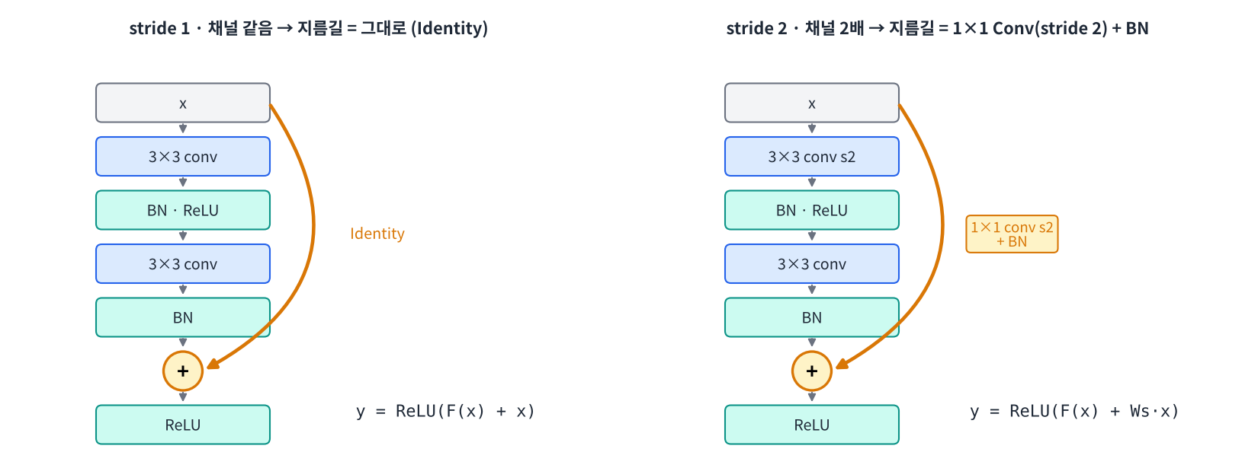
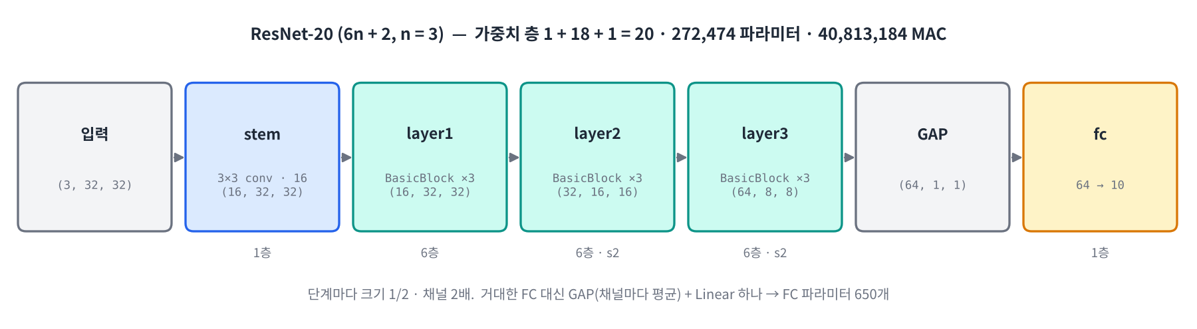
6
ResNet — Residual 지름길
15:00–15:50
학습 목표
핵심 개념
BN 이 있어도 56층 plain 이 20층보다 train 오류 ↑ (degradation)
y = ReLU(F(x) + x) — 항등은 F = 0 만 배우면 끝
∂y/∂x = F′(x) + 1 — 기울기가 지름길로 흐른다
BasicBlock
conv1 3×3(stride) → BN → ReLU → conv2 3×3 → BN → (+ shortcut) → ReLU
shortcut = 1×1 Conv(stride, bias=False) + BN 또는 nn.Identity()
6-1
BasicBlock(16, 32, stride=2): (2,16,32,32) → (2,32,16,16) · 14,528
= conv1 4,608 + bn1 64 + conv2 9,216 + bn2 64 + 1×1 512 + BN 64
ResNet-20
노트북 실습
6-3
(실행 예)
test loss stem 기울기
plain-20 0.3803 1.641 9.8e-01
ResNet-20 0.4432 1.438 8.3e-01
1
문제 6-1 BasicBlock
2
문제 6-2 ResNet (make_layer) · ResNet-20
3
문제 6-3 plain-20 vs ResNet-20
체크포인트
▶ 애니메이션 D2-6 Residual 지름길
ResNet-20 (6n+2, n=3): 272,474 params · MAC 40,813,184 — MLP 대비 파라미터 1/6, 연산 약 24배. GAP 덕분에 FC 는 650 개뿐. 6-3 은 10,000장 · SGD 0.05 · 3 epoch.

Slide 12
7
학습 기법 — 증강 · 학습률 스케줄 · MAC
16:00–16:50
학습 목표
핵심 개념
증강은 train 에만 — 정답이 바뀌지 않는 변형만
OneCycleLR: 0.004 → 30% 지점 0.1 → 4e-7
scheduler.step() 은 배치마다
혼동 행렬 · forward hook 으로 MAC 세기
증강
transforms.Compose([
transforms.RandomCrop(32, padding=4), # 최대 ±4 픽셀 이동
transforms.RandomHorizontalFlip(), # 50%
transforms.ToTensor(), transforms.Normalize(MEAN, STD)])
OneCycleLR
OneCycleLR(opt, max_lr=0.1, epochs=15, steps_per_epoch=391)
0.004 → step 약 1,759 에서 최대 0.1 → 5,865 step 끝 4e-7
혼동 행렬
M = np.bincount(true * K + pred, minlength=K*K).reshape(K, K)
정확도 = 대각합 / 전체 · VGG-mini 최다 혼동 cat → dog (180장)
노트북 실습
1
문제 7-1 증강 transform
MAC
Conv Cout·OH·OW·(Cin/G)·K² Linear in·out
MLP 1,706,496 · LeNet-5 651,720
VGG-mini 38,653,952 · ResNet-20 40,813,184
2
문제 7-2 OneCycleLR 곡선
3
문제 7-3 혼동 행렬
4
문제 7-4 hook 으로 MAC 세기
체크포인트
▶ 애니메이션 D2-7 데이터 증강 · 학습률 스케줄
MNIST 에 좌우 뒤집기는 금지 (정답이 바뀌는 변형). 그림으로 볼 때는 × std + mean. steps_per_epoch ≠ len(loader) 이면 "Tried to step ... times" 오류. hook 은 다 쓰면 remove().

Slide 13
8
미니 프로젝트 — CIFAR-10 ResNet-20 85% 도전
17:00–17:50
강의 노트북 8교시 · ResNet-20 + 증강 + SGD + OneCycleLR
목표 test ≥ 0.85 (Colab T4 약 7분, 예상)
EPOCHS = 20
aug_loader = DataLoader(aug_set, batch_size=128, shuffle=True) # 391
opt = torch.optim.SGD(model.parameters(), lr=0.1, momentum=0.9,
nesterov=True, weight_decay=5e-4)
sched = OneCycleLR(opt, max_lr=0.1, epochs=EPOCHS,
steps_per_epoch=len(aug_loader))
강사 사전 실행 20 epoch test 0.8587 · CPU 런타임이면 강사 가중치 (과제 2 제외)
모델 비교 (CIFAR-10, 이미지 한 장 기준)
모델 | params | MAC | test (실행 예)
MLP | 1,707,274 | 1,706,496 | 0.4994
LeNet-5 | 62,006 | 651,720 | 0.5489
VGG-mini | 307,946 | 38,653,952 | 0.7526
ResNet-20 | 272,474 | 40,813,184 | 목표 ≥ 0.85
과제 | 내용 | 배점
1 | 증강 로더 · SGD(nesterov, wd 5e-4) · OneCycleLR | 20
2 | ResNet-20 20 epoch — test ≥ 0.85 (GPU 학습) | 35
3 | 오답 분석 — 혼동 행렬 · 헷갈린 쌍 3개 · 오답 16장 | 15
4 | 모델 비교표 (파라미터 · MAC · test) | 10
5 | 결과 해석 (마크다운) | 10 + 10
MLP · LeNet-5 · VGG-mini = Adam 3 epoch, ResNet-20 = 8교시 20 epoch
흔한 혼동 cat ↔ dog · automobile ↔ truck · bird ↔ airplane
공정한 비교 같은 학습 조건 — 구조 × 학습법 2×2
온디바이스 메모리 = params × 4 bytes · 속도 ≈ MAC (지연시간 실측은 Day 5)
참고 원 논문 ResNet-20 (약 160 epoch) 91.25%
채점 셀 실행 → 자동 채점 80점 + 강사 20점 (과제 5 의 10점)
칸 번호 k → 정답 k // 10, 예측 k % 10
▶ D2-8 ResNet-20 학습 · 오답 분석 — 먼저 보고 코드로 확인

Slide 14
오늘의 핵심 정리
각 항목 옆 번호는 다시 볼 애니메이션
CIFAR-10 · MLP
32×32×3 = 3072 · MLP 1,707,274 (92% 가 첫 층) · 펼치면 이웃 관계 손실
D2-1
Conv2d
O = ⌊(N + 2P − K)/S⌋ + 1 · Cout·(Cin/G)·K² · rf ← rf + (K−1)·jump
D2-2
LeNet · AlexNet
LeNet-5 62,006 (MLP 의 1/27) · AlexNet 2012 top-5 15.3% → ImageNet 시대
D2-3
VGG
3×3 두 층 = 5×5 수용 영역 (−28%) · 블록 반복 · VGG-mini 307,946
D2-4
BatchNorm
깊은 plain 망은 기울기 소실 · BN = 채널별 정규화 + γ, β · 추론은 eval()
D2-5
ResNet
y = ReLU(F(x) + x) · ∂y/∂x = F′ + 1 · ResNet-20 272,474 / MAC 40,813,184
D2-6
학습 기법
RandomCrop · Flip (train 만) · OneCycleLR 0.004 → 0.1 → 4e-7, 배치마다 step
D2-7
미니 프로젝트
ResNet-20 20 epoch — 목표 test ≥ 0.85 · 오답 분석 (cat ↔ dog)
D2-8

Slide 15
Day 3 로 가는 다리 — 경량 CNN · 전이학습 · Grad-CAM
오늘 만든 ResNet-20 · fit · count_macs 를 들고, 작은 장치와 실제 현장 데이터로 갑니다
Day 2 (오늘)
Day 3 (10/29 목)
ResNet-20 · MAC 40,813,184
→
ResNet-50 을 작은 장치에서? — 연산량 문제
nn.Conv2d(groups=1)
→
Depthwise Separable Conv — depthwise = groups
VGG · ResNet 블록 쌓기
→
MobileNetV2 · V3
CIFAR-10 처음부터 학습
→
전이학습 — 현장 안전 분류기
혼동 행렬 · 오답 그림
→
Grad-CAM — 모델이 어디를 보았나
fit · count_macs · resnet20_cifar10.pt
→
그대로 사용
연산량 → Depthwise Separable Conv → MobileNetV2 · V3 → 전이학습 → Grad-CAM
오늘 저장한 resnet20_cifar10.pt 와 fit · count_macs 를 Day 3 에서 다시 씁니다 — 노트북을 Drive 에 사본 저장해 두세요

